Slide 1
稳定和发布阶段
邹欣
构建之法 – 现代软件工程
2015
Notes:
Originally from Ambrosio Blanco
MSRA
Test Manager

Slide 2
软件的血型
软件团队也有“血型”，也可以分为4 种。
A 型：他们知道优秀的软件公司会发布有已知缺陷的软件
B 型：他们不相信这一点
O 型：他们不知道这一点，因此嘴巴惊讶成O 型
AB型：他们对于自己开发的软件是A 型，对于别人开发的软件是B 型

Slide 3
名词
Alpha： 指集成了主要功能的第一个试用版本。在这个版本中有些小功能并未实现。
Beta： 功能基本完备，稳定性较Alpha版本高，用户可以在实际工作中小范围使用，可以有 Beta1、Beta2、Beta3 2 ……
ZBB（Zero Bug Build）：某天的版本要把在之前（例如48小时前）记录的Bug都解决掉。
RC（Release Candidate）：发布候选版本，RC1、RC2……直到RTM为止，版本间隔时间较短。
RTM（Release To Manufacturer）：最终发布版本。如果某一个RC版本没有很大的问题， 那么这一RC就会成为最终的版本，通常情况下，软件公司会把最终的版本和相关的 文件及其他资料交给另一个团队（Manufacturer）去包装、刻制光盘。在App Store/ Marketplace的年代，我们有相应的RTM（Release To Market）。
RTW（Release To Web）：要依赖“Web”来发布我们 的最终版本。如果软件产品是一个网站服务，则一般会交给网站运营团队（Operation Team）去管理，这样的发布也可以叫做RTO（Release To Operation），运营团队和 研发团队一起决定什么时候系统上线（Go Live）。把软件提交到各个应用商店则可以 称为 Release To Store。

Slide 4
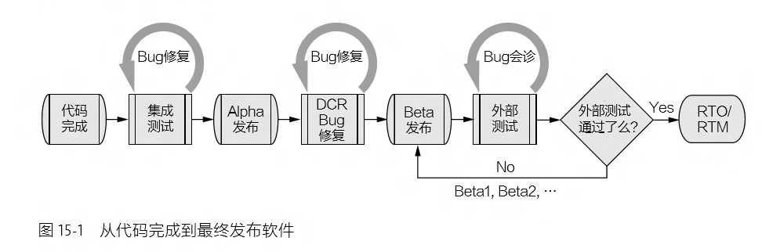
CC to Release

Slide 5
会诊小组 (triage)
对于每一个Bug，会诊小组要决定采取下面哪一种行动：
修复（Fix）。小组同意修复这一问题。
设计本来如此（As Designed）。用户或测试人员可能对功能有误解，或者功能的解释 不完备。
不修复（Won't Fix）。这是一个问题，但是这个软件版本不打算修复。
推迟（Postpone）。如果我们的软件是真正解决用户问题的，是有价值的，那它一定 会有下一个版本。

Slide 6
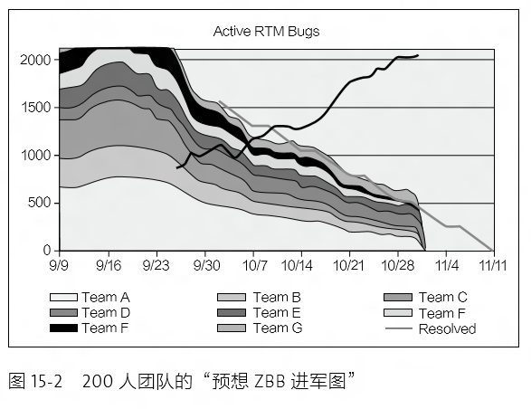
变更管理
Design Change Request
不能随意修改设计，要有流程
ZBB

Slide 7
Tell Mode vs. Ask Mode
设计变更的时机和条件
早期
Tell Mode：我告诉你，我将在某某版本改设计，依赖方被动响应
Ask Mode: 我能在某某版本改设计么？依赖方可以拒绝

Slide 8
不同频率和范围的渐进发布
小米公司 MIUI
一天一更新
荣誉内测组，几千人
一周一更新
开发组，百万用户
一月一更新
90% 的普通用户，几千万

Slide 9
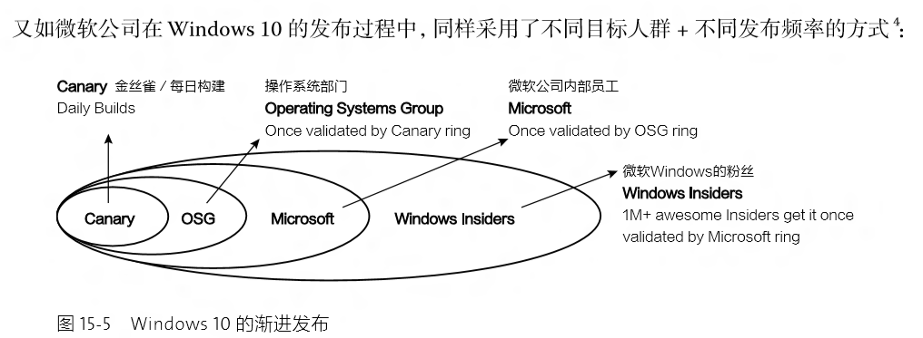
不同频率和范围的渐进发布

Slide 10
准备发布
发布说明主要描述系统已知的问题和限制。例如：
对运行环境的要求；
对安装方法的要求；
用户要提供的信息；
描述系统已知的问题和限制；
系统的版权声明，
系统的售后支持，
联系方式。
备份
建议把所有发布的资料的原始版本，包括相匹配的源代码，保存在安全的存储设备上。
准备收集用户数据

Slide 11
事后诸葛亮会议
课堂练习，总结前一个里程碑

